Slide 1
MODULE 4
GCSE French Higher

Slide 2
M4-1 Qu’est-ce qu’il faut faire pour être en bonne santé? What does one have to do to be healthy?
1 |  | 2 |  | 3 | 4 | 5 | 6 |  | 7
Pour être en bonne santé, il faut To be in good health one must Pour être en bonne santé, il est important de / d’ To be in good health it is important to |  | bien manger eat well manger équilibré eat a balanced diet bien dormir sleep well faire du sport tous les jours do sport every day faire trente minutes d’exercice par jour do 30 minutes exercise per day aller au collège à vélo / à pied et pas en voiture go to school by bike / by foot and not by car prendre les escaliers take the stairs réduire son stress reduce your stress se coucher de tôt go to bed early protéger sa santé physique et mentale protect your physical and mental health bouger regulièrement move regularly |  | puis then de plus further more | repeat 1 and 2 | mais but cependant however | il ne faut pas you mustn’t |  | boire de boissons gazeuses. drink fizzy drinks. jouer trop à des jeux vidéo. play video games too much. manger trop de frites/hamburgers. eat too many chips/hamburgers. prendre le bus . take the bus. passer trop de temps sur les réseaux sociaux. spend too much time on social media. se coucher tard. go to bed late. fumer. smoking. vapoter. vaping. boire de l’alcool. drinking alcohol. prendre de la drogue. taking drugs. avoir un mode de vie sédentaire. have a sedentary way of life.
8 | 9
parce que because puisque as étant donné que given that vu que seeing that | pour moi c’est important de mener une vie saine. to me it is important to lead a healthy life. je pense que la santé est très importante. I think health is really important. je mène une vie active. I lead an active life. |  | ça reste un problème (très) grave chez les jeunes. it remains a (very) serious problem among young people. ça peut avoir des effets dangereux chez les adolescents. it can have dangerous effects among teenagers. c’est une habitude dangereuse pour la santé. it is a dangerous habit for your health. | ça reste un problème (très) grave chez les jeunes. it remains a (very) serious problem among young people. ça peut avoir des effets dangereux chez les adolescents. it can have dangerous effects among teenagers. c’est une habitude dangereuse pour la santé. it is a dangerous habit for your health. |  |  |  | ça présente beaucoup de risques pour le corps. it presents/has a lot of risks for your body. c’est mauvais. it is bad. ça peut avoir des conséquences très graves. it can have very serious consequences. ce n’est pas une bonne idée. it is not a good idea.

Slide 3
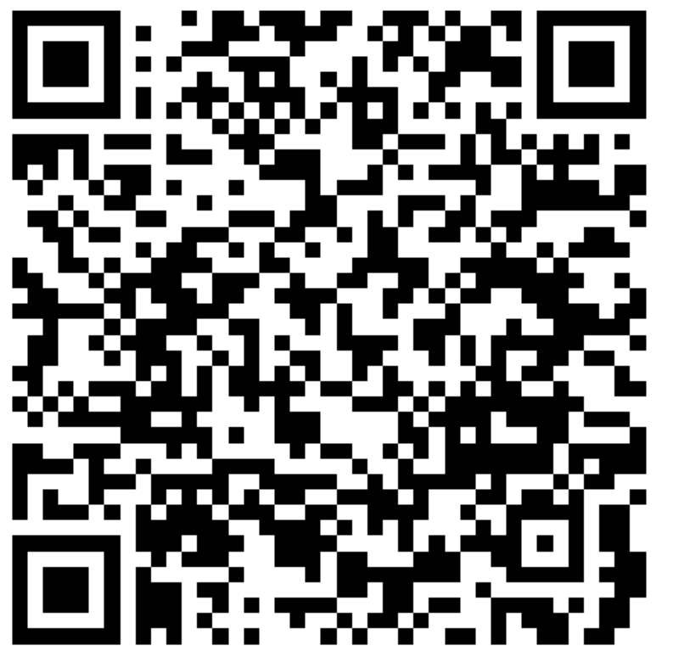
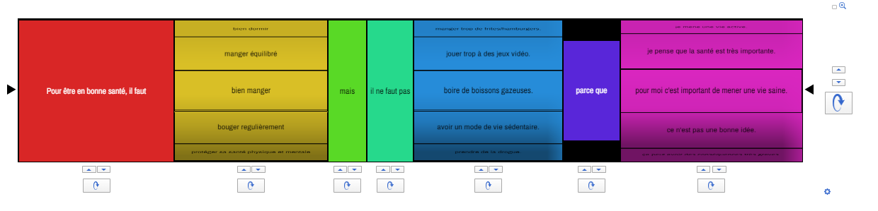
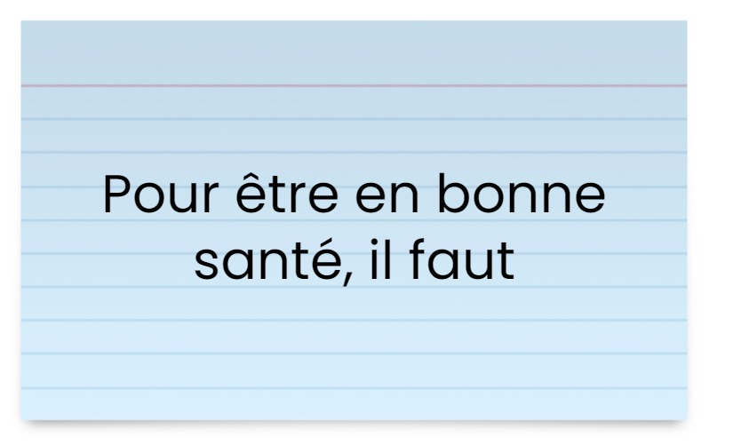
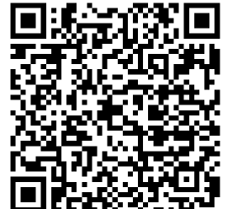
https://www.flippity.net/ra.php?k=e/2PACX-1vSX8s_qn1CtE_squnsZhhdSRl_UUGj8VMWtM4Hl2jaTAqxynxjN-cVUWpLxcgInlqMvf3_Q60KP5LRx
https://www.flippity.net/fc.php?k=e/2PACX-1vSqT9xm6XI_RSrNXbiYFDuyAbXRxadVajRQmuj__mNWNkDignClKXMJylAx7_X_dCRj12PNIOhKSZD8

Slide 4
M4-2 Qu’est-ce que tu prends pour le petit-déjeuner? le midi? après les cours? le soir? What do you have/ eat for breakfast / lunch? Afterschool? In the evening?
1 | 2 | 3 | 4 |  | 5 | 6 | 7 |  | 8 |  | 9
Pour le petit-déjeuner For breakfast À midi For lunch Après les cours After school Le soir In the evening Quand j’ai faim When I am hungry Quand j’ai soif When I am thirsty Si j’ai le temps If I have time | souvent Often de temps en temps from time to time la plupart du temps most of the time en général in general d’habitude usually parfois sometimes tout le temps all the time | je mange I eat je prends I have je bois I drink | du poisson fish des œufs eggs de la viande meat du poulet chicken des fruits fruits des pommes apples des légumes veggies du pain bread de la salade salad des pommes de terre potatoes des pâtes pasta du riz rice des lasagnes lasagna un poulet roti a roast chicken | un bon curry a good curry une pizza a pizza du poisson avec des frites fish and chips un repas thailandais a Thai meal de la glace ice-cream du café coffee du thé tea du lait milk du jus de fruits fruit juice du chocolat chaud hot chocolate de l’eau water du coca coca-cola | J’en mange I eat it J’en bois I drink it Je n’en mange pas I don’t eat it Je n’en mange pas trop I don’t eat too much of it Je n’en bois pas I don’t drink it | parce que because car because | cela contient trop de sucre. it contains too much sugar. je suis végétarienne /végane. I am (a) vegetarian/vegan.
 |  |  |  |  |  |  | je trouve ça I find that selon moi c’est according to me it is à mon avis c’est in my opinion it’s je trouve que c’est I find that it is je pense que c’est I think that it is il me semble que c‘est it seems to me that it is | vraiment really assez quite plutôt rather | vraiment really assez quite plutôt rather | délicieux. delicious. épicé. spicy. bon. good. bon pour la santé. good for your health. savoureux. tasty. pas bon. not nice. écoeurant. sickening. trop épicé. too spicy. trop riche. too rich. mauvais pour la santé. bad for your health. dégoutant. disgusting. | délicieux. delicious. épicé. spicy. bon. good. bon pour la santé. good for your health. savoureux. tasty. pas bon. not nice. écoeurant. sickening. trop épicé. too spicy. trop riche. too rich. mauvais pour la santé. bad for your health. dégoutant. disgusting.
 |  | je ne mange rien I eat nothing

Slide 5
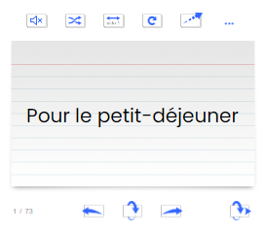
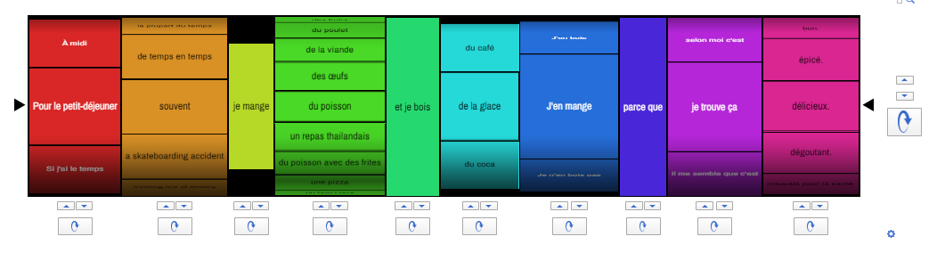
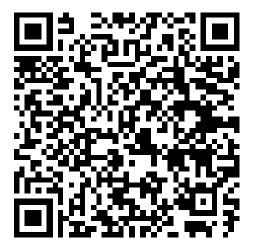
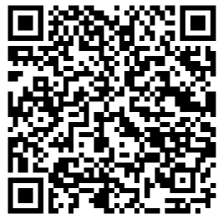
https://www.flippity.net/ra.php?k=e/2PACX-1vQgsCDeD1XoX0v9iK2SQfPniGUue5jcRrCiZDXvMWsJXqSJQhH4bYzOiDIoxUTBD_w-Vz9ZJX8hVave
https://www.flippity.net/fc.php?k=e/2PACX-1vSXLuY7IqvAeLG2PWtX4ErtsqHVvChDNK-5uA7PyWXaUMRKmFQ2iQ-cQggsWXd0jTAJMYFUJp_bgodl#/

Slide 6
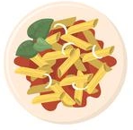
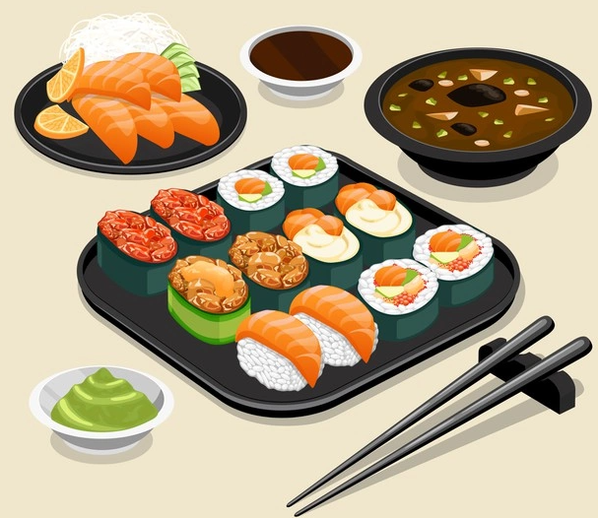
M4-3 Qu’est-ce que tu as mangé pour le dîner hier soir? What did you have for dinner last night?
1 | 2 | 3 |  |  | 4 | 5 | 6
Hier soir Yesterday evening | j’ai mangé I ate j’ai pris I had j’ai bu I drank ma mère a acheté my mum bought j’ai cuisiné I cooked j’ai préparé I prepared mon père a préparé my dad prepared j’ai acheté I bought j’ai servi I served | des lasagnes lasagna un poulet roti a roast chicken un bon curry a good curry une pizza a pizza du poisson avec des frites fish and chips un repas chinois chinese un repas thailandais a Thai meal | des pâtes pasta du riz rice du lait milk du poisson fish des œufs eggs de la viande meat du poulet chicken du bœuf beef des fritures fried foods des fruits fruit des bananes bananas des pommes apples du melon melon de l’ananas pineapple des légumes veggies | du pain bread de la salade salad des pommes de terre potatoes des épinards spinach des sucreries sweet food des gâteaux cakes du chocolat chocolate des biscuits biscuits de la glace ice-cream du café coffee du thé tea du jus de fruits fruit juice du chocolat chaud hot chocolate de l’eau water du coca coca-cola des boissons gazeuses fizzy drinks | c’était it was j’ai trouvé ça I found that | vraiment really assez quite plutôt rather | délicieux. delicious. épicé. spicy. bon. good. savoureux. tasty. dégoutant. disgusting. pas bon. not nice. écoeurant. sickening. trop épicé. too spicy. trop riche. too rich. mauvais pour la santé. bad for your health.

Slide 7
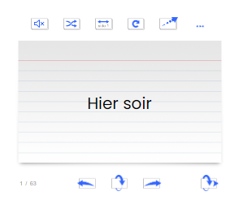
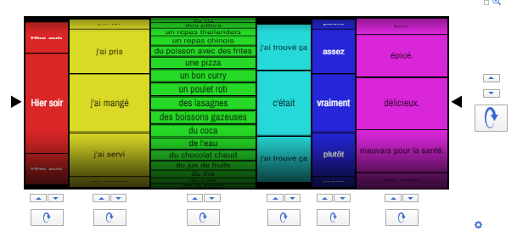
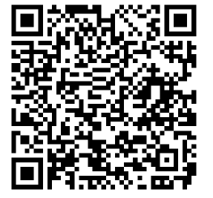
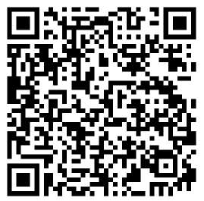
https://www.flippity.net/ra.php?k=e/2PACX-1vQHZ6YTP5rTKDRwQHLgN6Chh5tc-e50IiYgAAv4X8WndMmKF7IKuyBQiww454yh1HxGwnPJv79SVZtl
https://www.flippity.net/fc.php?k=e/2PACX-1vS2GUz2GRuXOXajh38eWSs7N5kEWNTuAfVjTbZmytv9JWJovig4DGtdE04tDMkzb44Bsp13fkw7OReX#/

Slide 8
M4-4 Qu’est-ce que tu voudrais manger demain et pourquoi? What would you like to eat tomorrow and why?
1 | 4 |  |  | 5 | 6 | 7
Demain je voudrais manger Tomorrow I would like to eat Demain je voudrais boire Tomorrow I would like to drink | des lasagnes lasagna un poulet roti a roast chicken un bon curry a good curry une bonne pizza a nice pizza du poisson avec des frites fish and chips un repas chinoise chinese un repas thailandais a Thai meal des pâtes pasta du riz rice du poisson fish des œufs eggs de la viande meat du poulet chicken du bœuf beef | des fritures fried foods des fruits fruits des légumes veggies de la salade salad des pommes de terre potatoes du pain bread des sucreries sweet food du gâteau some cake du chocolat some chocolate des biscuits some biscuits de la glace some ice-cream | un café a coffee du thé some tea du jus de fruits some fruit juice un chocolat chaud a hot chocolate de l’eau some water du coca some coca-cola des boissons gazeuses fizzy drinks du lait some milk | parce que because car because puisque as étant donné que given that vu que seeing that | je trouve ça I find that selon moi c’est according to me it is à mon avis c’est in my opinion it’s ça sera it will be | délicieux. delicious. facile et rapide. quick and easy. épicé. spicy. bon. good. bon pour la santé. Healthy. sain. healthy. savoureux. tasty. facile à préparer. easy to make. pas cher. cheap.

Slide 9
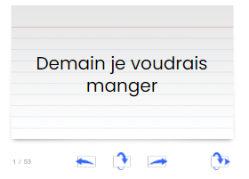
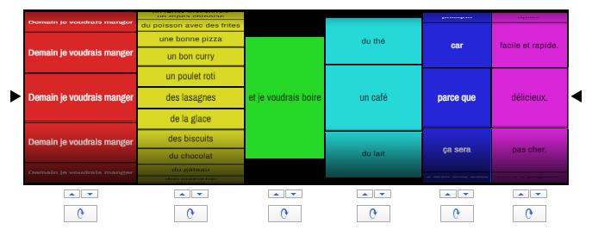
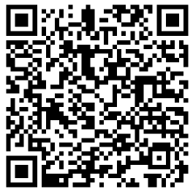
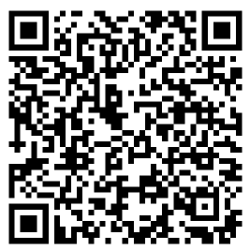
https://www.flippity.net/fc.php?k=e/2PACX-1vTjyPiRLiG6Ls-VNvG4977-xwplsJKiNBhNHQKdyEsMPxkRCP3oYzcLzi6EZofyTki4iMCQUSlnAkB9#/
https://www.flippity.net/ra.php?k=e/2PACX-1vQp73_t0z-iUx4yNsXCzewtJCpSBY1ntGF2NOmHZvwSaXciIPSCE7ht-gXvy9iUPUPgveBCMeOxd66P

Slide 10
M4-5 Quelle nourriture est-ce que tu aimes bien acheter? What food do you like to eat?
1 | 2 | 3 | 4 | 5
Généralement Generally D’habitude Usually En général In general La plupart du temps Most of the time | j’aime acheter I like to buy | du poisson fish de la viande meat du poulet chicken des fruits fruit des légumes veggies de la salade salad du pain bread des sucreries sweet food du gâteau some cake du chocolat some chocolate des biscuits some biscuits des plats cuisinés ready made meals | parce que because vu que as car because puisque as étant donné que given that | c’est délicieux it’s delicious c’est épicé it’s spicy c’est facile à préparer it’s easy to make c’est pas cher it’s cheap je suis végétarienne I am vegetarian je suis végane I am vegan c’est sain it’s healthy c’est bon it’s good c’est savoureux it’s tasty

Slide 11
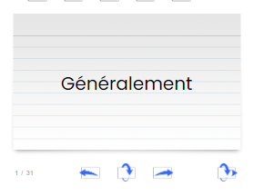
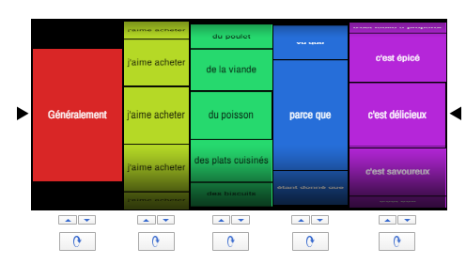
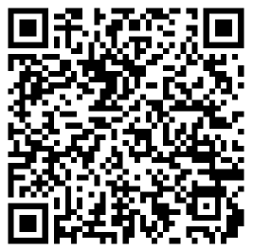
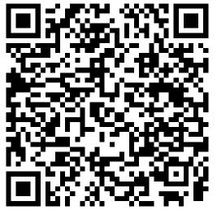
https://www.flippity.net/fc.php?k=e/2PACX-1vTdom5pESVBTDUGxia6XV7hcR_lAqkQrl40fvt7K3uC467i200c9Q7B95Sql4W9k0SsDuD1ZCA294ot#/
https://www.flippity.net/ra.php?k=e/2PACX-1vS5x9WsJvMQI9_rNc18Aya0_ayomYKQZfI9Ze4sGogCWLLJokLclzPFJBCYXOZHDadKBpZW7BgijK7p

Slide 12
M4-6 Quel est ton avis sur les restaurants fast-food? What is your opinion on fast-food restaurants?
1 | 2 | 3 | 4 | 5 | 6 | 7
Je pense que I think that Pour moi For me À mon avis In my opinion Selon moi According to me | les restaurants fast-food fast food restaurants | sont vraiment pratiques. are really handy. sont assez bons. are quite good. sont trop chers. are too expensive. sont mauvais pour la santé. are bad for your health. | personnellement, je n’y mange jamais personally, I never eat there en ce qui me concerne je n’y mange que rarement as far as I am concerned, I only eat there rarely mon meilleur ami y mange deux fois par semaine my best friend eat the twice a week ma meilleure amie n’y mange jamais my best friend never eats there toute ma famille adore les restaurants fast-food my whole family loves fast-food restaurants | mais but pourtant however cependant however | je les trouve I find them c’est vrai qu’ils sont it true that they are | délicieux. delicious. dégoutants. digusting. bons une fois de temps en temps. good once in a while.

Slide 13
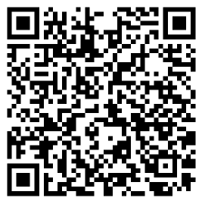
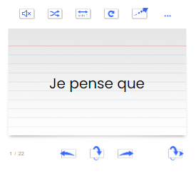
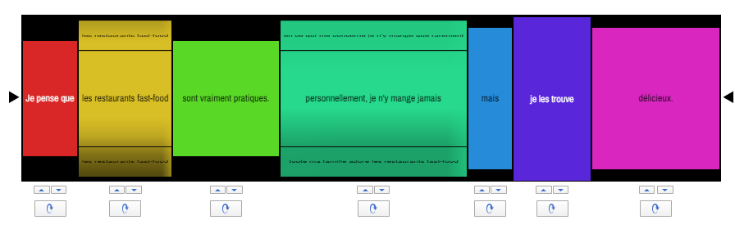
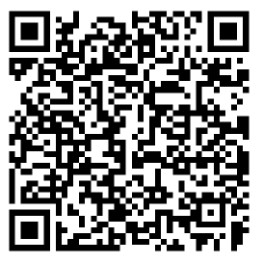
https://www.flippity.net/fc.php?k=e/2PACX-1vTSmBu1uuvCghJeKeQxL8LrlURRDbsTHiYrbU27QFTlDnSDRahmx-fSS4nAAZ8orkIieDksfKZyhHmh
https://www.flippity.net/ra.php?k=e/2PACX-1vRX43Ulh3fhTcjP1BocpU305JyfmmCHlq8jXRW0xJGMJRSgZa4f88en2EOuEEQoysx8TU0GtgkKZPFB

Slide 14
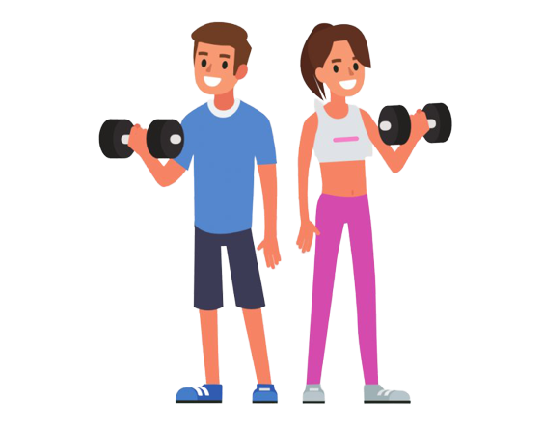
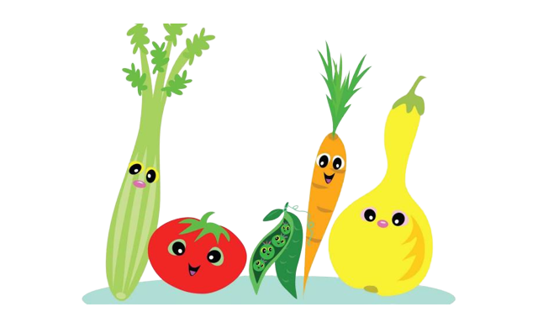
M4-7 Qu’est-ce que tu fais pour être en forme? What do you do to be fit?
1 | 2 | 3 | 4 | 5
Pour rester en forme To keep fit | généralement generally d’habitude usually souvent often parfois sometimes en général generally la plupart du temps most of the time tous les ans every year | je fais régulièrement de l’exercice I do regular exercise je fais beaucoup de sport I do lots of sport je joue au football I play football je fais de la natation I go swimming j’ai un régime équilibré I have a balanced diet je ne mange pas trop de sucreries I don’t eat too many sweet things je ne fume pas I don’t smoke je mange beaucoup de fruits et de légumes I eat lots of fruit and veg je ne grignote pas entre les repas I don’t snack between meals je me couche de bonne heure I go to bed early je vais au college à pied I walk to school je vais au college à vélo I go to school by bike | parce que because car because puisque as étant donné que given that vu que seeing that | pour moi c’est important de mener une vie saine. to me it is important to lead a healthy life. je pense que la santé est très importante. I think health is really important. je mène une vie active. I lead an active life.

Slide 15
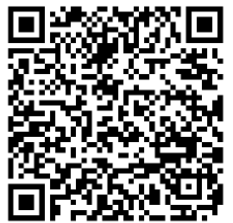
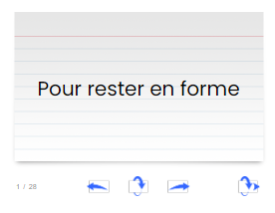
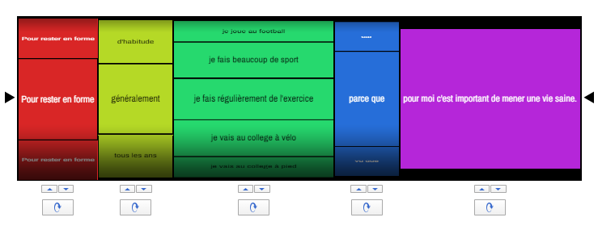
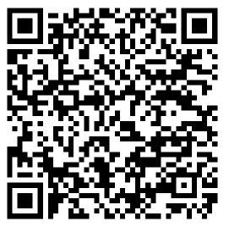
https://www.flippity.net/fc.php?k=e/2PACX-1vTkb5hlyQ8L-hQmKDDGm8Ci68JnuxjMv55ujp-2CoNte7vZOiu9-x9C7vE4YO0gNQQyIZiJP6Oq8nW5
https://www.flippity.net/ra.php?k=e/2PACX-1vRZfhTReOr9dW-4f9jj1z-kYOV9yHvbFOI4ivYoRB5Nz8eKZ0YSVB20ZOo6NKQkWr6Kfdqysl_fN94g

Slide 16

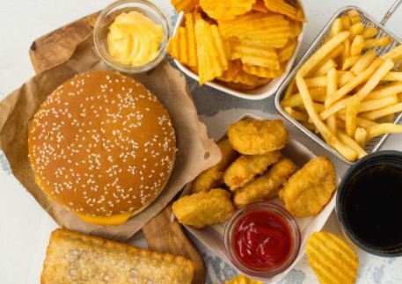
M4-8 À l’avenir , qu’est-ce que tu feras pour avoir une vie plus saine? In the future what will you do to have a healthier life?
1 | 2 | 3 |  | 4 | 5 | 6 | 7
À l’avenir pour avoir une vie plus saine In the future to have a healthier life À l’avenir pour être en forme In the future to be fit Pour être plus en forme To be in better shape Pour me sentir moins fatiguée To feel less tired Afin de réuire mon stress In order to reduce my stress | je passerai moins de temps sur les réseaux sociaux. I will spend less time on social media. je ferai du sport. I will do sport. je ferai plus d’exercise. I will do more exercise. J’achèterai des légumes frais au marché. I will buy fresh vegetables at the market. j’irai au collège à vélo et pas en voiture. I will go to school by bike and not by car. j’ira au collège à pied. I will walk to school. j’irai à des cours de cuisine. I will go to cooking classes. je serai plus actif / active. I will be more active. j’aurai plus de patience. I will have more patience. j’aurai une meilleure attitude à la maison. I will have a better attitude at home. je jouerai au foot. I will play football. je ne jouerai plus à des jeux vidéo. I won’t play video games any more. je ne boirai jamais de boissons gazeuses. I will never drink fizzy drinks. je ne prendrai pas le bus. I will not take the bus. je prendrai les escaliers. I will take the stairs. je prendrai des cours d’arts martiaux. I will take martial arts classes. | je ne mangerai plus de I will not eat any more je ne mangerai jamais de I will never eat any more je ne mangerai pas trop de I will not eat too much |  | frites chips hamburger hamburgers | et and et aussi and also de plus furthermore | je ne boirai plus de I will not drink any more je ne boirai jamais de I will never drink any more je ne boirai pas trop de I will not drink too much | coca. coke. boissons gazeuses. fizzy drinks.
 |  | je mangerai plus de I will eat more je mangerai beaucoup de I will eat a lot of |  | fruits fruits légumes vegetables
 |  |  |  |  |  | je boirai plus d’ I will drink more je boirai beaucoup d’ I will drink a lot of | eau. water.
 |  | je mangerai sain I will eat healthily je mangerai mieux I will eat better je mangerai équilibré. I will eat a balanced diet. |  |  |  | je boirai plus d’ I will drink more je boirai beaucoup d’ I will drink a lot of | eau. water.
 |  |  | Au lieu de choisir des frites j’achèterai … Instead of eating chips, I will buy … Au lieu de passer trop de temps sur les réseaux sociaux, je ferai plus de sport. Instead of spending too much time on social media, I will do more sport. Avant de dormir je ne lirai pas mes messages. Before sleeping I will not read my messages.

Slide 17
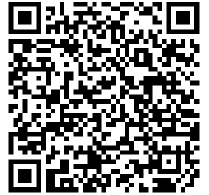
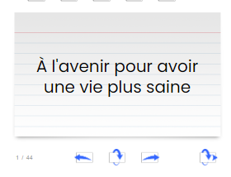
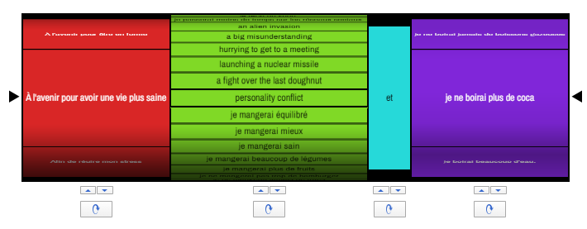
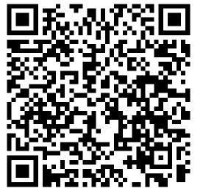
https://www.flippity.net/fc.php?k=e/2PACX-1vTEuS-t-sm8VQuKY2Z7n-lHn-huHKePCX-OGEkuWE31cAMUToKcGSq-tY9CNCGzgSgcLfrDO8W3HaaG#/
https://www.flippity.net/ra.php?k=e/2PACX-1vTntHnoPIQVR-khV0iudpFMh0t6yZIHvEqkEuOfM1kUC0Oyf-bDEfcRKKH0tsLhvBscn0csM0v5g8QN

Slide 18

M4-9 Quand tu étais plus jeune, ta vie était comment? When you were younger how was your life?
1 | 2 |  |  |  | 3
Quand j’étais petite When I was small Quand j’étais plus jeune When I was younger Quand j’étais ado When I was a teenager Quand j’avais dix ans When I was 10 Il y a trois ans Three years ago | j’habitais I used to live | il habitait he used to live | nous habitions we used to live |  | avec mon père with my dad | à Londres in London |  | dans la banlieue de ... in the suburbs of … | dans un petit village in a small village
 | j’allais I used to go | il allait he used to go | nous allions we used to go |  | à l’école primaire to primary school | à la maternelle to nursery school
 | j’avais I used to have | il avait he used to have | nous avions we used to have |  | les cheveux blonds blond hair | un beau sourire a nice smile |  | une queue de cheval a poney tail
 | j’étais I used to be | il était he used to be | nous étions we used to be |  | heureux / heureuse happy | mignonne cute |  | sage good
 | je jouais I used to play | il jouait he used to play | nous jouions we used to play |  | au foot dans le jardin football in the garden | aux Légo lego |  | avec des poupées with dolls
 | j’aimais I used to like | il aimait he used to like | nous aimions we used to like |  | le chocolat chocolate | les animaux animals
 | je détestais I used to hate | il détestait he used to have | nous détestions we used to have |  | les légumes vegetables | les chiens dogs
 | je portais I used to wear | il portait he used to wear | nous portions we used to wear |  | un uniforme scolaire a school uniform | une casquette a cap
 | je rêvais I used to dream | il rêvait he used to dream | nous rêvions we used to dream |  | d’être pompier of being a fireman | d’être instituteur of being a teacher |  | d’aller au collège of going to secondary school
 | je lisais I used to read | il lisait he used to read | nous lisions we used to read |  | des livres pour enfants children’s books | des romans novels |  | des BD comics
 | j’étais plus … que maintenant I was more … than now |  |  | j’étais moins … que maintenant I was less … than now |  |  | je m’entendais bien avec … I used to get on well with …

Slide 19
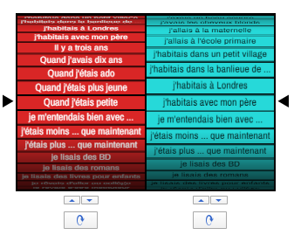
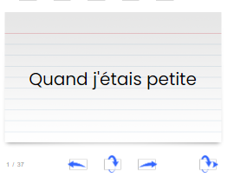
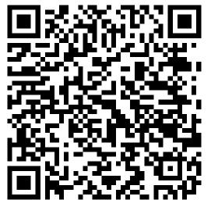
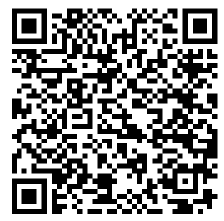
https://www.flippity.net/ra.php?k=e/2PACX-1vS16d-c7ynq0CY1Vu0zGlfp-VtLhi_bBvjYeiPrzJL1Zo2Hyu6gLsZqCI2YnZQGBNkW4II_a-LB9XwW
https://www.flippity.net/fc.php?k=e/2PACX-1vQaBqLqgiptL9npf-fHBUAT6EDpAtWNDMNviqivkg9xS8ufcQ5zup3nyiDoDRJL3UCiZasQf0rnqZfY

Slide 20
M4-10 Décris ta vie maintenant? Describe your life now?
1 | 2 | 3
Maintenant Now | j’habite I live | avec mon père with my dad | à Londres in London | dans un petit village in a small village
 | je vais I go | au collège to secondary school | et j’étudie … (le français…) and I study … (French)
 | j’ai I have | les cheveux blonds blond hair | un beau sourire a nice smile | une queue de cheval a poney tail
 | Je n’ai plus peur (de) I am not scared any more (of)
 | je suis I be | mignon cute | mignonne cute | sage good
 | je ne suis plus I am not … any more | triste sad | seule alone
 | je joue I play | au foot dans une équipe football in a team | à des jeux vidéos en ligne video games online
 | j’aime / je déteste I like / I hate | le chocolat chocolate | les animaux animals | les légumes vegetables |  | les chiens dogs
 | je rêve I dream | d’être pompier of being a fireman | d’être instituteur of being a teacher | d’être danseur of being a teacher
 | je lis I read | des livres d’aventure adventure books | des romans novels | des BD comics
 | je me sens I feel | forte strong | optimiste optimist | heureux / heureuse happy
 | j’écris I write | des chansons songs | des poèmes poems
 | je lutte contre I fight against | les inégalités inequalities | l’injustice injustice
 | je suis plus … qu’avant I was more … than now |  | je suis moins … qu’avant I was less … than now

Slide 21
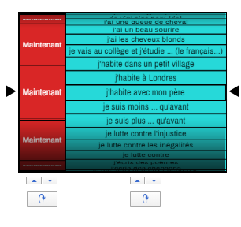
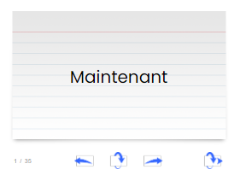
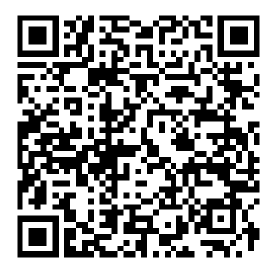
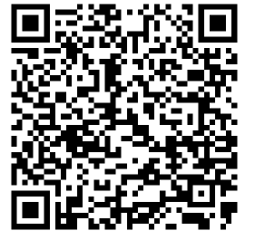
https://www.flippity.net/ra.php?k=e/2PACX-1vRAfPypnn4Xadto07rDkBtm-d97kFoEjeY45A9Roj3jgte6ucHRiaS09aIhzDWY-wyr07CWyQWnsYKL
https://www.flippity.net/fc.php?k=e/2PACX-1vQW8ZY9FDuwQu_AeoTo8xDar2OZ9qPDgDMV-f0HoVHiDhxZZmIBvYDOBpF_gt-0xz74dN9dsvOCpJgT

